Slide 1
Балаковский инженерно-технологический институт (филиал) НИЯУ МИФИ
Разработка программного модуля взаимодействия с клиентами в медицинском центре
Руководитель профессор
Виштак О.В.
Выполнил
Семенов М.А.

Slide 2
Актуальность работы

Slide 3
Цель выпускной квалификационной работы
Разработка программного модуля взаимодействия с клиентами в медицинском центре.
Задачи выпускной квалификационной работы
проанализировать предметную область.
провести классификацию ПМ обратной связи.
разработать техническое задание.
провести планирование и определение затрат на разработку ПМ.
разработать объектно-ориентированную модель.
спроектировать навигационную структуру системы.
разработать программный модуль.
протестировать программный модуль.

Slide 4
Анализ предметной области
Целью деятельности предприятия ООО «ИМЦ» является разработка компьютерного программного обеспечения для выполнения требований.
К основному виду деятельности ООО «ИМЦ» относится разработка компьютерного программного обеспечения.
Важным процессом организации ООО «ИМЦ» является обработка обращений клиентов. Благодаря этому процессу клиенты могут оставлять свои требования, пожелания и информировать о найденных ошибках ПМ.

Slide 5
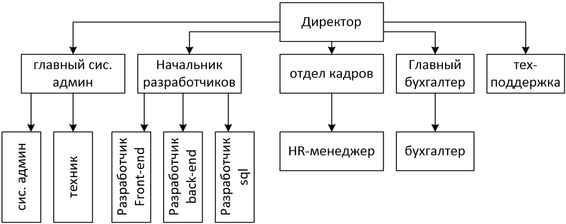
Организационная структура ООО «ИМЦ»
Главный системный администратор распределяет обязанности между сотрудниками своего отдела.
Системный администратор обеспечивает штатную работу компьютерной техники, сети
Техник занимается обслуживанием, профилактикой и ремонтом различного типа оборудования.
Начальник разработчиков занимается реализацией одного либо нескольких проектов.
Разработчик front-end разрабатывает визуальную часть веб-сайта.
Разработчик back-end разрабатывает логику продукта.
Разработчик sql разрабатывает базу данных.
Техническая поддержка отдел, обрабатывающий обращения клиентов.
HR-менеджер организует управление персоналом в компании.

Slide 6
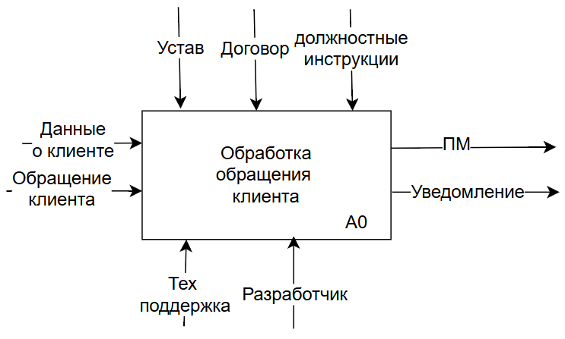
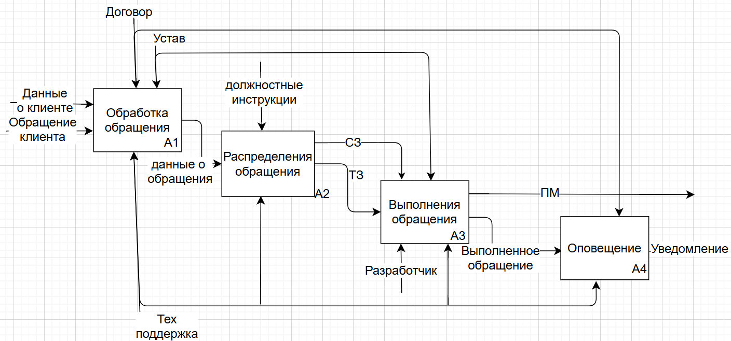
Диаграмма процесса обработки обращения клиентов

Slide 7
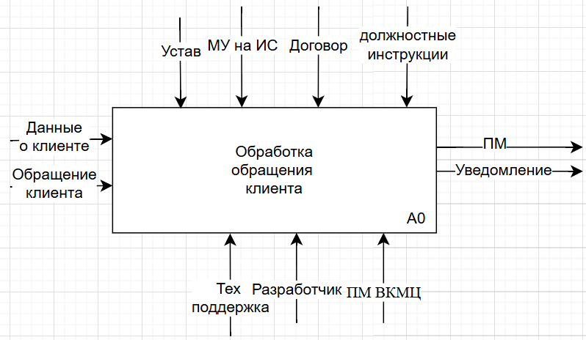
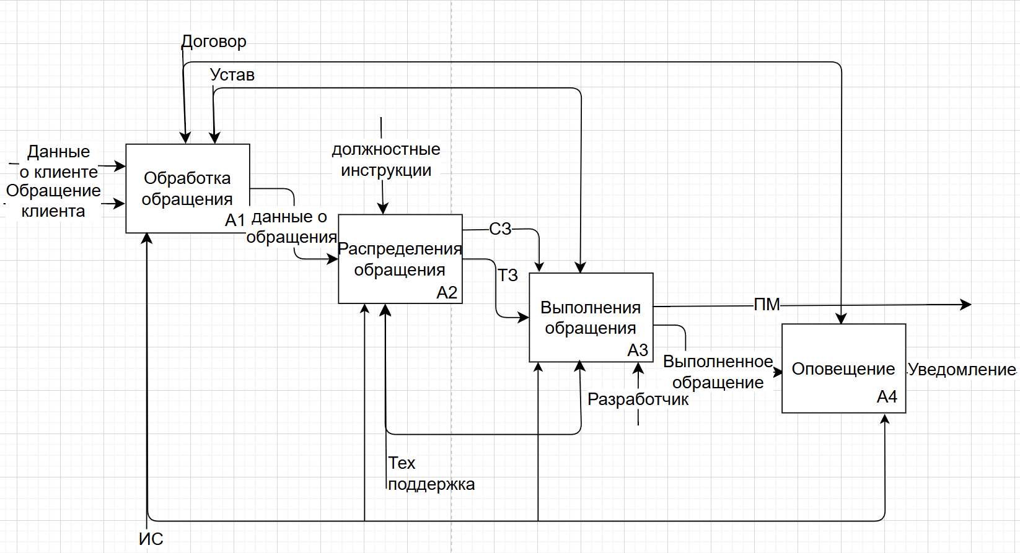
Диаграмма процесса обработки обращения клиентов с использованием ПМ

Slide 8
Обзор и выбор средств создания ПМ
Название | Удобство | Оплата | Поддержка | Безопасность | Простота
Trello | - | - | - | + | +
YouTrack | + | + | + | + | -
Jira | + | + | - | + | +
У каждого варианта есть свои недостатки и следующие ограничения:
нет возможности изменять ПМ под свои нужды;
существует зависимость от сторонних поставщиков;
отсутствует полный контроль над данными и безопасностью, данные могут хранится или передаваться на сторонние сервисы;
отсутствует возможности интеграции с другими системами.
Вследствие выше описанных проблем и с перспективой на будущее лучшим решением является разработка собственного программного продукта.

